Slide 1



Media Pembelajaran
Bahasa dan Sastra
Indonesia Berbasis
Karakter di SD/MI

Slide 2
Media pembelajaran
Media pembelajaran merupakan alat bantu yang digunakan untuk menyampaikan materi pembelajaran secara lebih efektif dan menarik.
Dalam pembelajaran bahasa dan sastra Indonesia berbasis karakter di SD/MI, penggunaan media yang tepat dapat membantu mengembangkan keterampilan berbahasa siswa sekaligus menanamkan nilai-nilai karakter.

Slide 3
Media Pembelajaran Bahasa dan Sastra, meliputi:
Lembar Kerja Siswa (LKS)
Aplikasi dan Platform Digital
Kartu Kata dan Kartu Kalimat
Papan Cerita (Storyboard)
Internet dan Sumber Daya Online

Slide 4
1
Lembar Kerja Siswa (LKS)
LKS yang dirancang dengan baik dapat membantu siswa mengembangkan keterampilan berbahasa melalui latihan-latihan yang terstruktur.
LKS juga dapat menyertakan kegiatan yang menanamkan nilai-nilai karakter, seperti menulis cerita tentang pengalaman pribadi yang mengandung pesan moral.
Contoh:
Menyelesaikan tugas menulis di LKS tentang pengalaman pribadi yang berisi pesan moral.
Latihan membaca dan menjawab pertanyaan berdasarkan teks dalam LKS.

Slide 5
2
Aplikasi dan Platform Digital
Aplikasi dan platform digital yang dirancang khusus untuk pembelajaran bahasa dan sastra dapat menjadi media yang sangat efektif.
Aplikasi ini biasanya menawarkan berbagai fitur interaktif seperti permainan kata, kuis, dan latihan menulis. Penggunaan teknologi ini dapat meningkatkan motivasi belajar siswa dan memberikan pengalaman belajar yang lebih bervariasi.

Slide 6

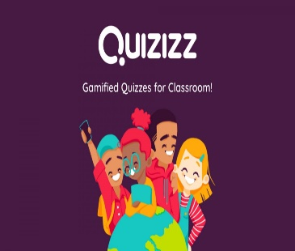
Contoh Penggunaan Aplikasi dan Platform Digital
Menggunakan aplikasi pembelajaran bahasa untuk latihan kosakata
Mengikuti kuis interaktif online tentang materi sastra.

Slide 7
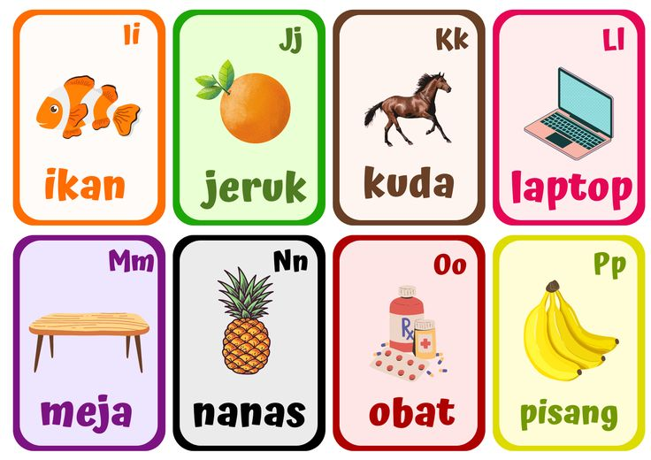
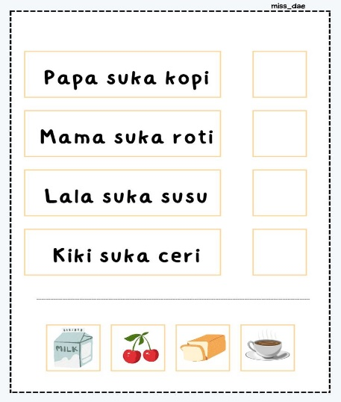
3
Kartu Kata dan Kartu Kalimat
Kartu kata dan kartu kalimat dapat digunakan dalam berbagai permainan edukatif untuk memperkaya kosakata dan keterampilan menyusun kalimat siswa. Media ini juga dapat digunakan untuk kegiatan kelompok yang mendorong kerjasama dan interaksi sosial.
Contoh:
Permainan menyusun kalimat dari kartu kata yang diberikan.
Kegiatan kelompok membuat cerita pendek dengan menggunakan kartu kalimat.

Slide 8
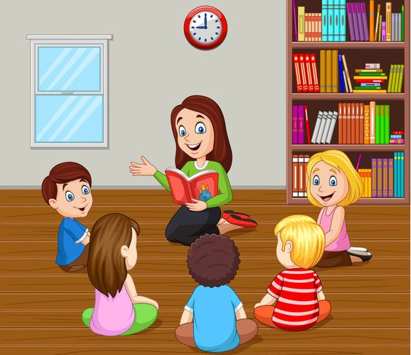
4
Papan Cerita (Storyboard)
Papan cerita adalah media yang memungkinkan siswa untuk menggambar atau menempel gambar sesuai dengan alur cerita.
Kegiatan ini dapat membantu siswa memahami struktur cerita dan mengembangkan keterampilan menulis. Selain itu, siswa dapat belajar bekerja sama dan berbagi ide dalam kelompok.
Contoh:
Menggambar alur cerita pada papan cerita berdasarkan teks yang dibaca.
Kelompok siswa membuat papan cerita bersama untuk cerita yang mereka buat.

Slide 9
5
Internet dan Sumber Daya Online
Internet menyediakan akses ke berbagai sumber daya pembelajaran seperti artikel, video, dan permainan edukatif.
Guru dapat memanfaatkan sumber daya ini untuk menambah variasi dalam pembelajaran dan memperkenalkan siswa pada berbagai materi yang mendukung pengembangan keterampilan berbahasa dan nilai-nilai karakter.

Slide 10
Kesimpulan
Pentingnya penggunaan media pembelajaran dalam pengajaran bahasa dan sastra Indonesia di SD/MI.
Media yang tepat dapat membantu mengembangkan keterampilan berbahasa siswa dan menanamkan nilai-nilai karakter.
Mengajak guru untuk memanfaatkan berbagai media pembelajaran yang inovatif dan kreatif.

Slide 11
Terima Kasih

